Slide 1
企画書
B班

Slide 2
基本情報
タイトル
おかしを求めてニャーニャーニャー
ジャンル
３Dアクションシューティング
プレイ人数
2人協力

Slide 3
コンセプト
イヌとネコが家の主を争いあうシューティングゲーム
Point1
舞台は自分達の住処
～家の家具をうまく利用して戦え！～
Point2
鍵を握るのはマップ上にあるショップ
～ショップは武器やアイテムを購入できる～
Point3
2対2の協力戦
～2匹で共に戦いながら生き延びろ～

Slide 4
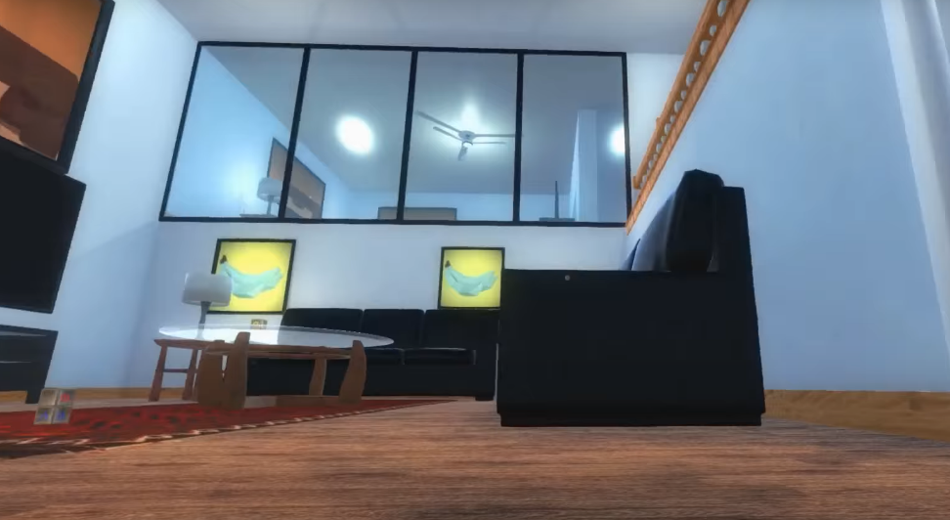
世界観とゲームの目的
舞台はとある家、イヌかネコどっちが家の主家を握るか争いが始まる。
ステージは家のリビングをイメージし、人型のイヌとネコが武器を 持って戦いあう。
2対2対戦でチームデスマッチ形式、武器を使って一定数の数に到達したチームが勝利する。時間制限があり、数に達しなくても倒した数の多い方が勝利する。
世界観はデザイナーがわかりやすいイメージ

Slide 5
ゲーム画面イメージ
プレイヤーの体力を表示します。
ゲージが無くなるとプレイヤー
リス地点からリスポーン
体力ゲージ
コイン(仮)が貯まればショップで武器などを購入できる
お金表示ぶき
タイム
残り時間の表示。
(いまのところはそれぐらい)

Slide 6
ゲームシステム１
ああ

Slide 7
ゲームシステム２ アイテム
スポーツドリンク 道中に落ちており、拾うとスタミナが回復する。(回復アイテム)
ドーピング剤 道中に落ちており、拾うと選手が覚醒し、スピード、パワー、スタミナも回復する。スコアの増える量が減る、ただし、覚醒が終わるとスタミナの最大値が減り、逆転し返しても最後に逆転されることもある。
各キャラの得意なアイテムを作るかどうか？ 最大値を回復するかどうか？
コインを作るかどうか？

Slide 8
ゲームシステム３ 敵
並んでる敵
プレイヤーのジャンプに合わせて敵もジャンプしてくる
敵の攻撃を遠距離とかにも…

